Slide 1
Проект FLAP - Фундаментальная и прикладная физика с использованием пучков релятивистских ускоренных электронов
Антон Балдин
13_04_2023

Slide 2
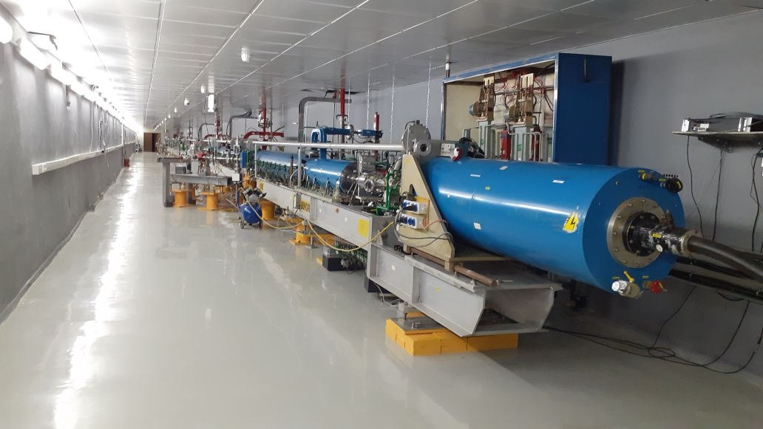
Линейный ускоритель электронов ЛИНАК-200

Slide 3
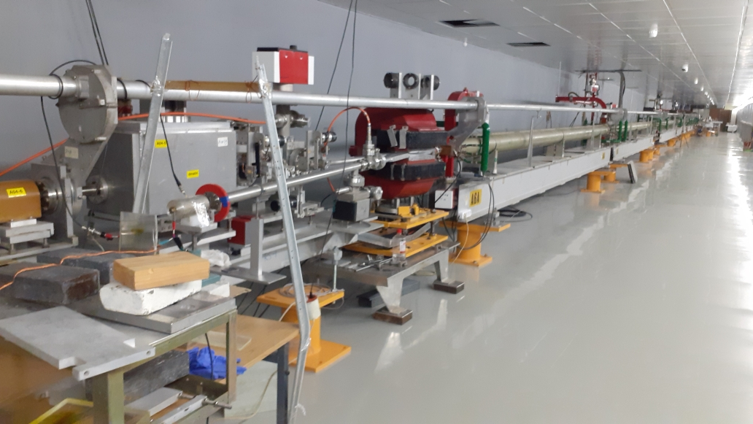
Линейный ускоритель электронов ЛИНАК-200

Slide 4
Схема ускорителя ЛИНАК-800
Ток | 60 мА
Частота | 1Гц - 100 Гц
Импульс тока | 0,1 мкс - 3 мкс
Осциллограмма пучка на выходе из станции А04

Slide 5
Линейный ускоритель электронов LINAC-200
Ускоритель включает инжектор, группирователь и 13 ускорительных станций.
Максимальная энергия ускоренных электронов 800 МэВ.
Длительность импульса -0.1 – 3.5 мкс.
Структура импульса: сгустки длиной ~ 1 пс, интервал между сгустками 350 пс.
Ток в импульсе от единичных электронов до 40 мА (интенсивность от 10^2 до 10^13 электронов/с).
Максимальный средний ток 2.5 мкА.
Энергия пучка плавно варьируется от 20 до 200 МэВ.

Slide 7
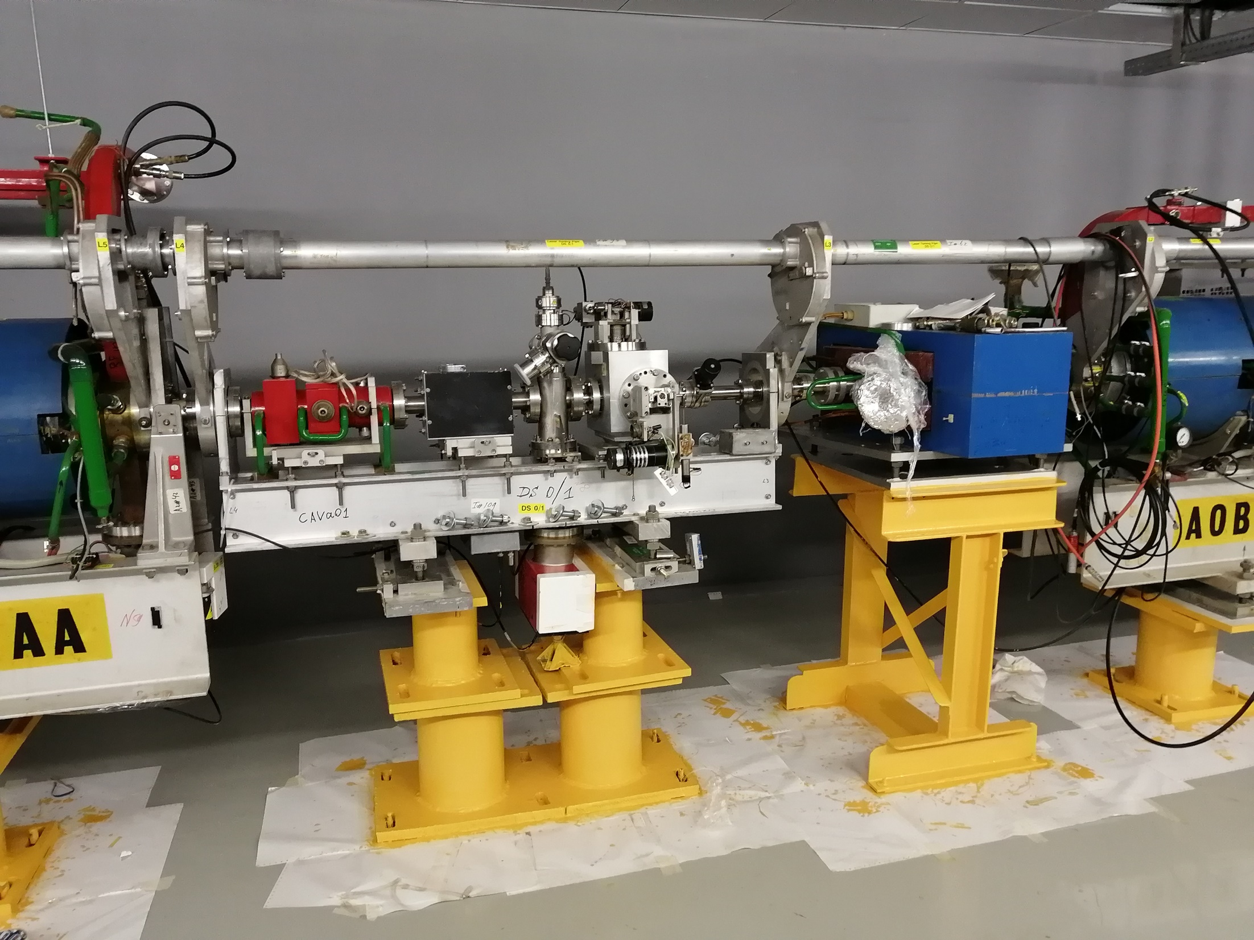
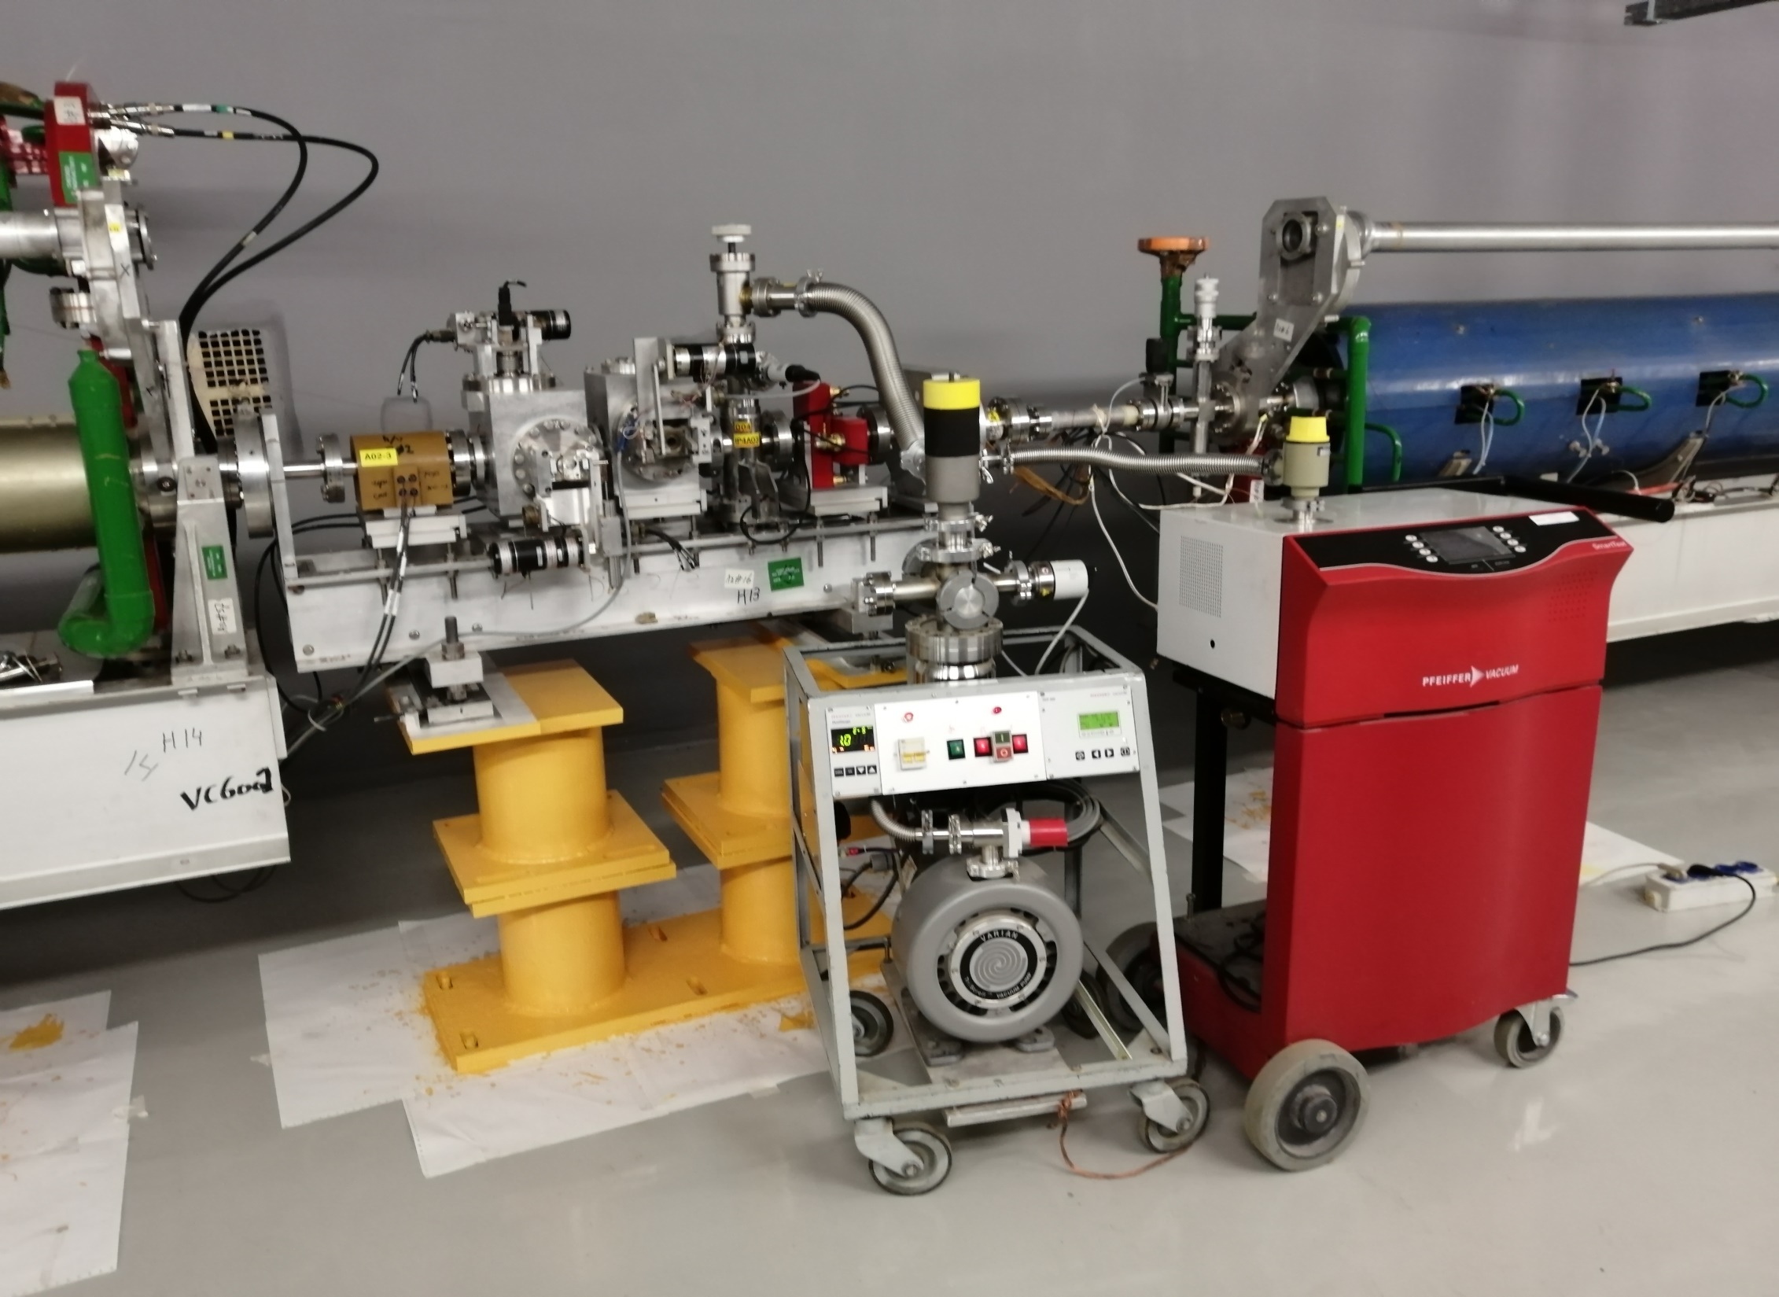
Система диагностики пучка

Slide 8
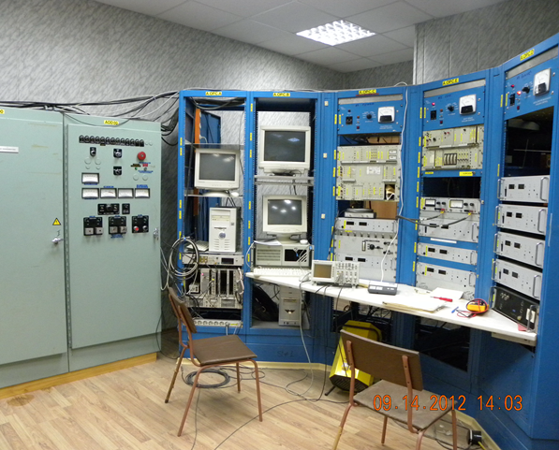
Пультовая

Slide 9
Программа исследований на линейном ускорителе электронов LINAC-200:
Создание детекторов элементарных частиц для экспериментов на коллайдере NICA и внешних установках.
Поиск новых методов диагностики электронных пучков.
Прикладные работы в области радиационного материаловедения, радиобиологии, радиохимии.
Исследования в области ядерной физики.
Образовательная программа.

Slide 10
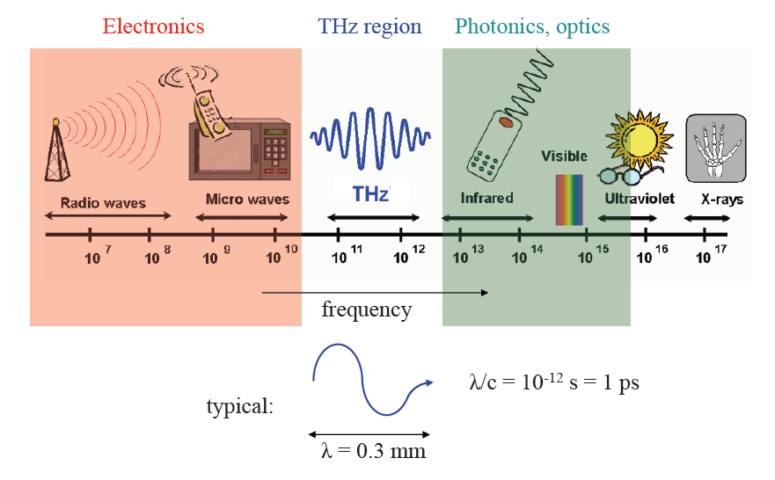
В рамках данного проекта планируется развивать направления исследований новой коллаборацииFLAP
изучение механизмов электромагнитных взаимодействий и новые приложения, включающие создание источников нейтронов,
управляемая генерация различных видов электромагнитного излучения релятивистскими электронами,
разработка новых методов диагностики пучков заряженных частиц,
тестирование и калибровка детекторов частиц и излучений для коллайдерных и других ускорительных экспериментов,
прикладные исследования в области радиационной биологии.

Slide 11
Научно-методические задачи
Исследование импульсной загрузки детекторов на основе МКП
Исследование MAPS (монолитных активных пиксельных детекторов) детекторов для MPD
Исследование характеристик и калибровка прототипа электромагнитного калориметра для SPD и FCAL
Исследование характеристик строу детектора для SPD
Исследование характеристик газовых детекторов
Разработка детекторов для динамической нейтронографии и нейтронной резонансной спектроскопии.

Slide 12
Диагностика электронных пучков FLAP
Исследование прохождения релятивистских электронов через микро- и нано-капилляры
Исследований дифракционных механизмов излучения в области вакуумного ультрафиолета и мягкого рентгена
Измерение длины сгустков при помощи излучения Вавилова-Черенкова
Генерация интенсивного ультрамонохроматического излучения в ТГц области
Измерение объемного распределения пучка электронов с помощью многоуглового рассеяния

Slide 13
Образовательная программа
Ускорительная физика (магнитная оптика, СВЧ техника, система автоматизации – Tango, диагностика пучков)
Детекторы элементарных частиц
Прикладные задачи (радиационное материаловедение, генерирование синхротронного и терагерцового излучения)

Slide 14
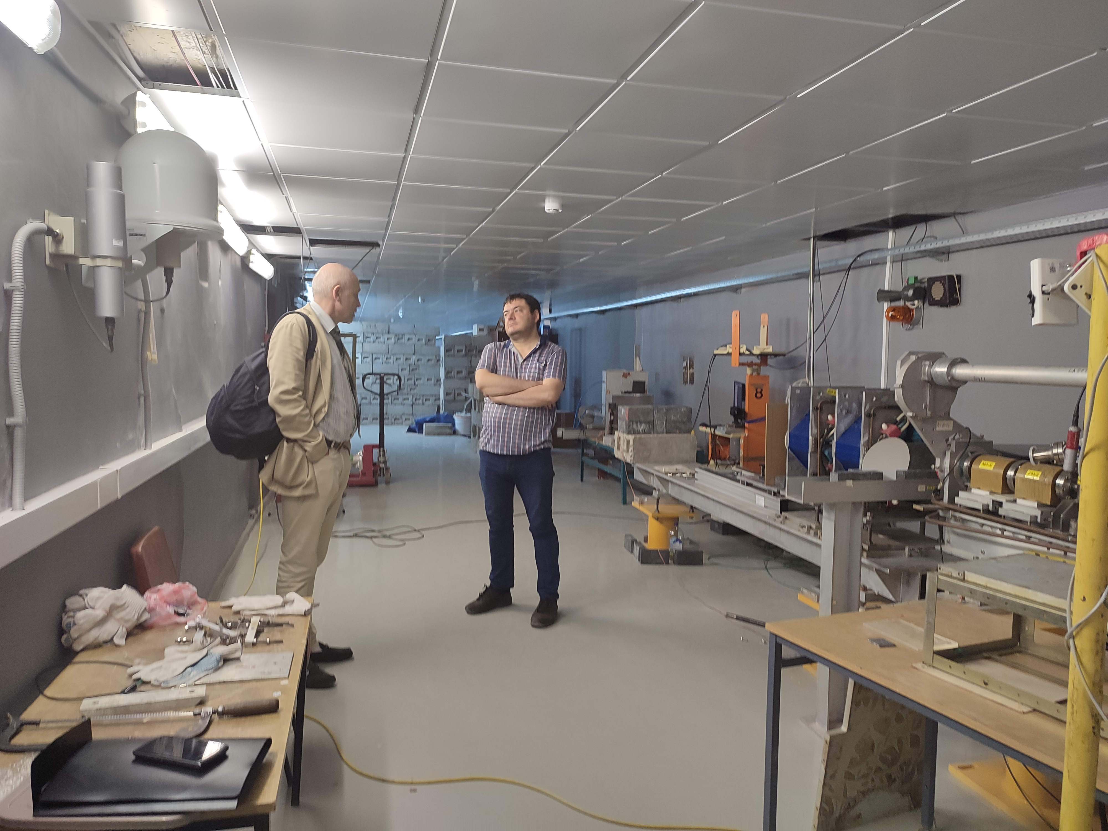
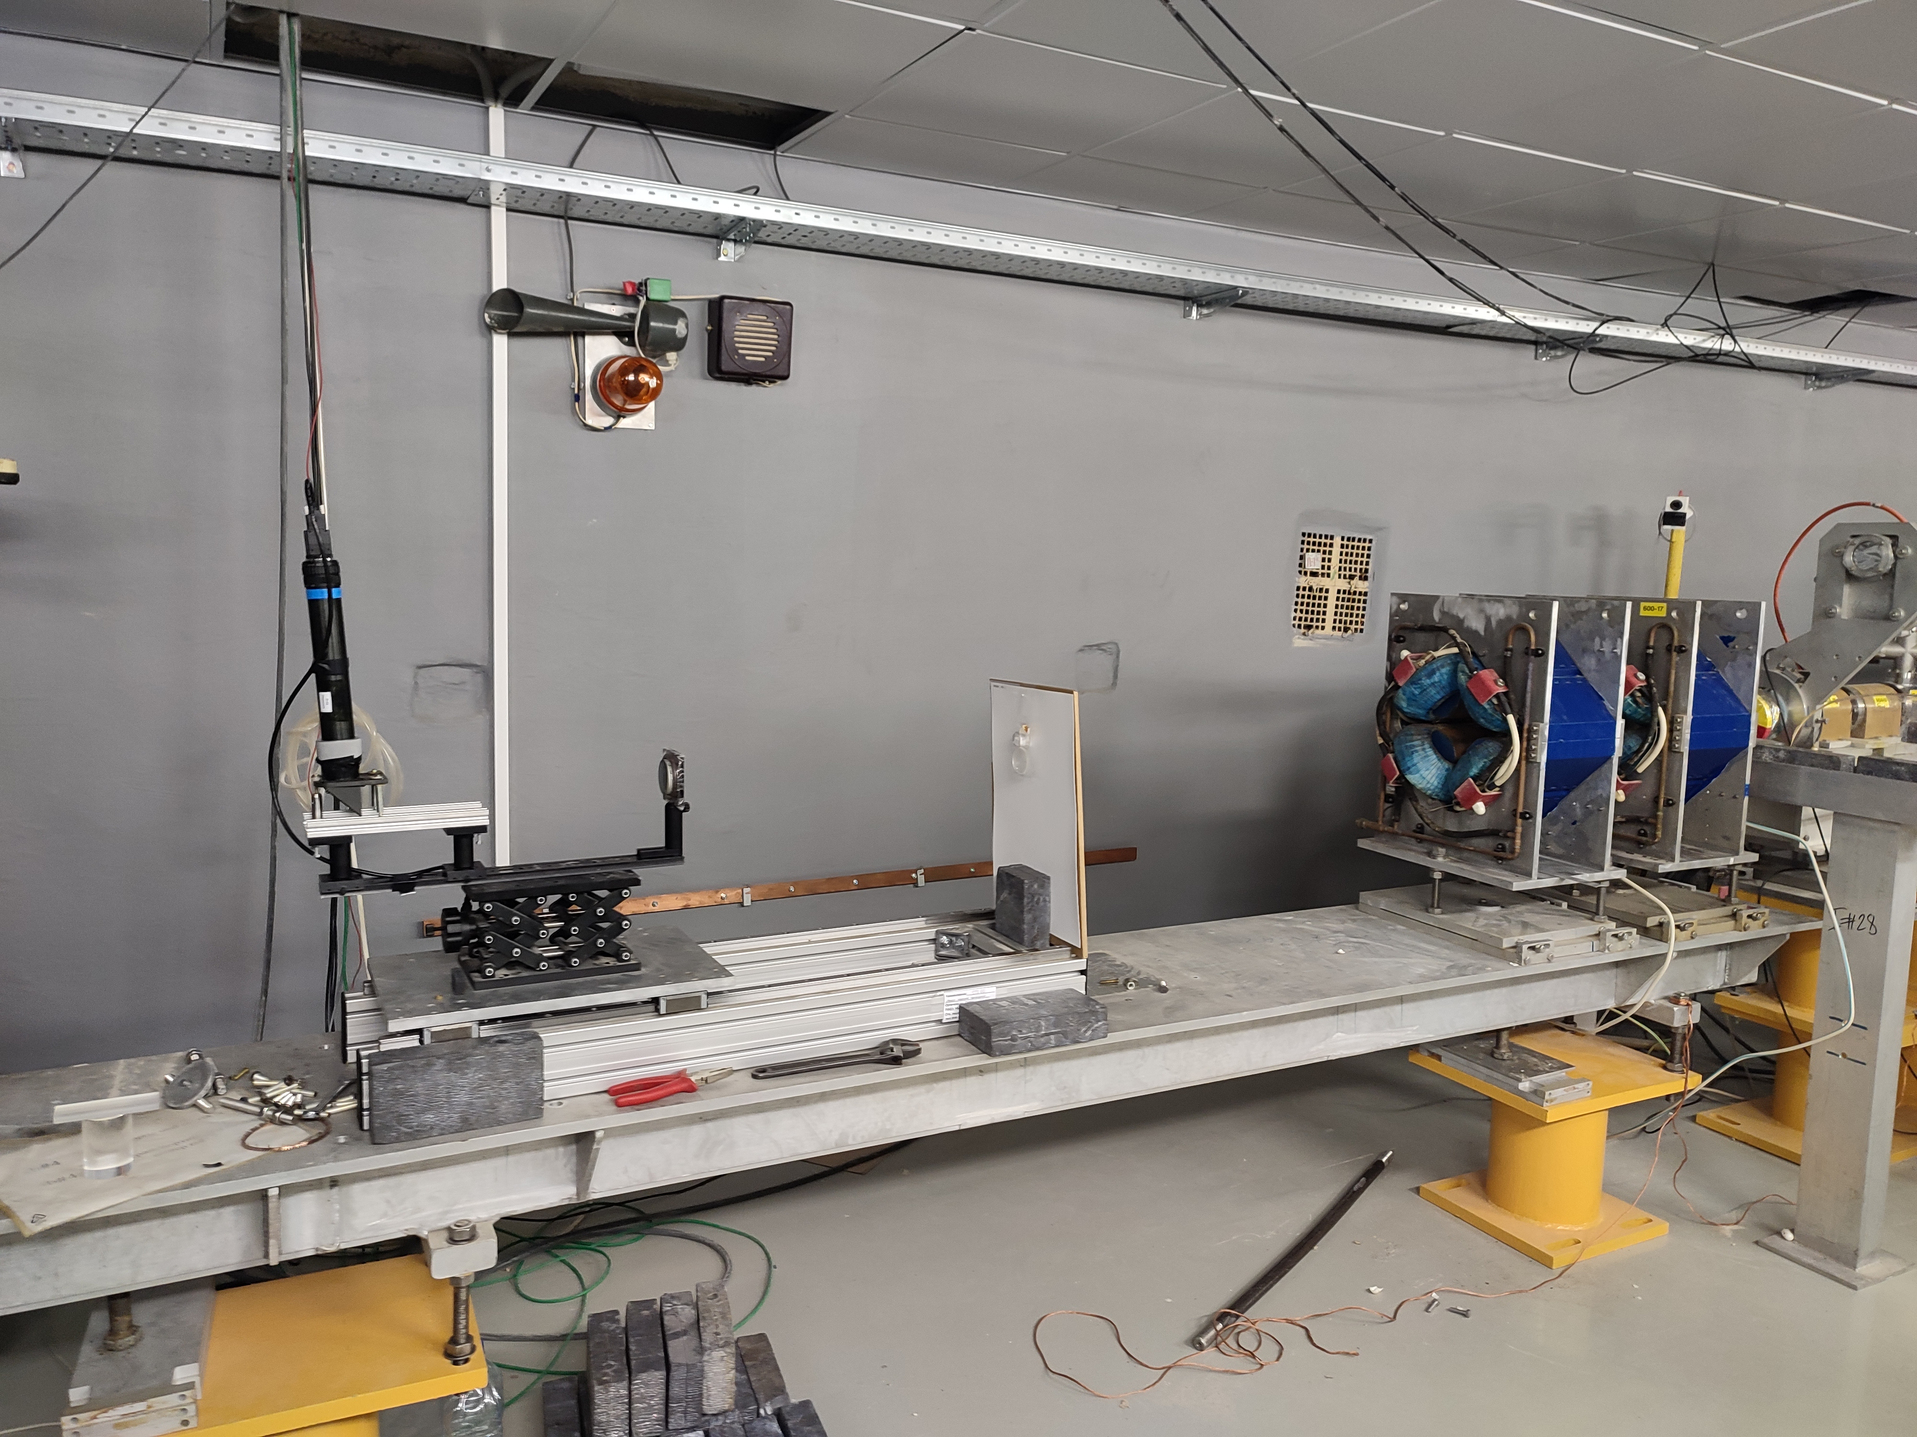

Slide 15
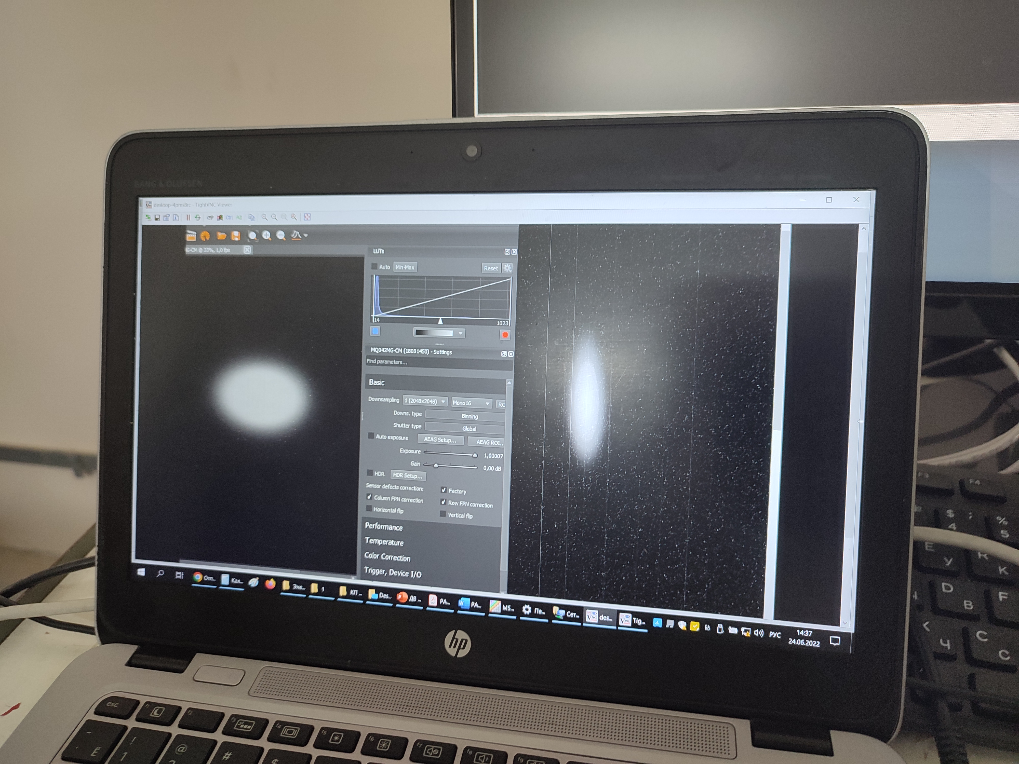
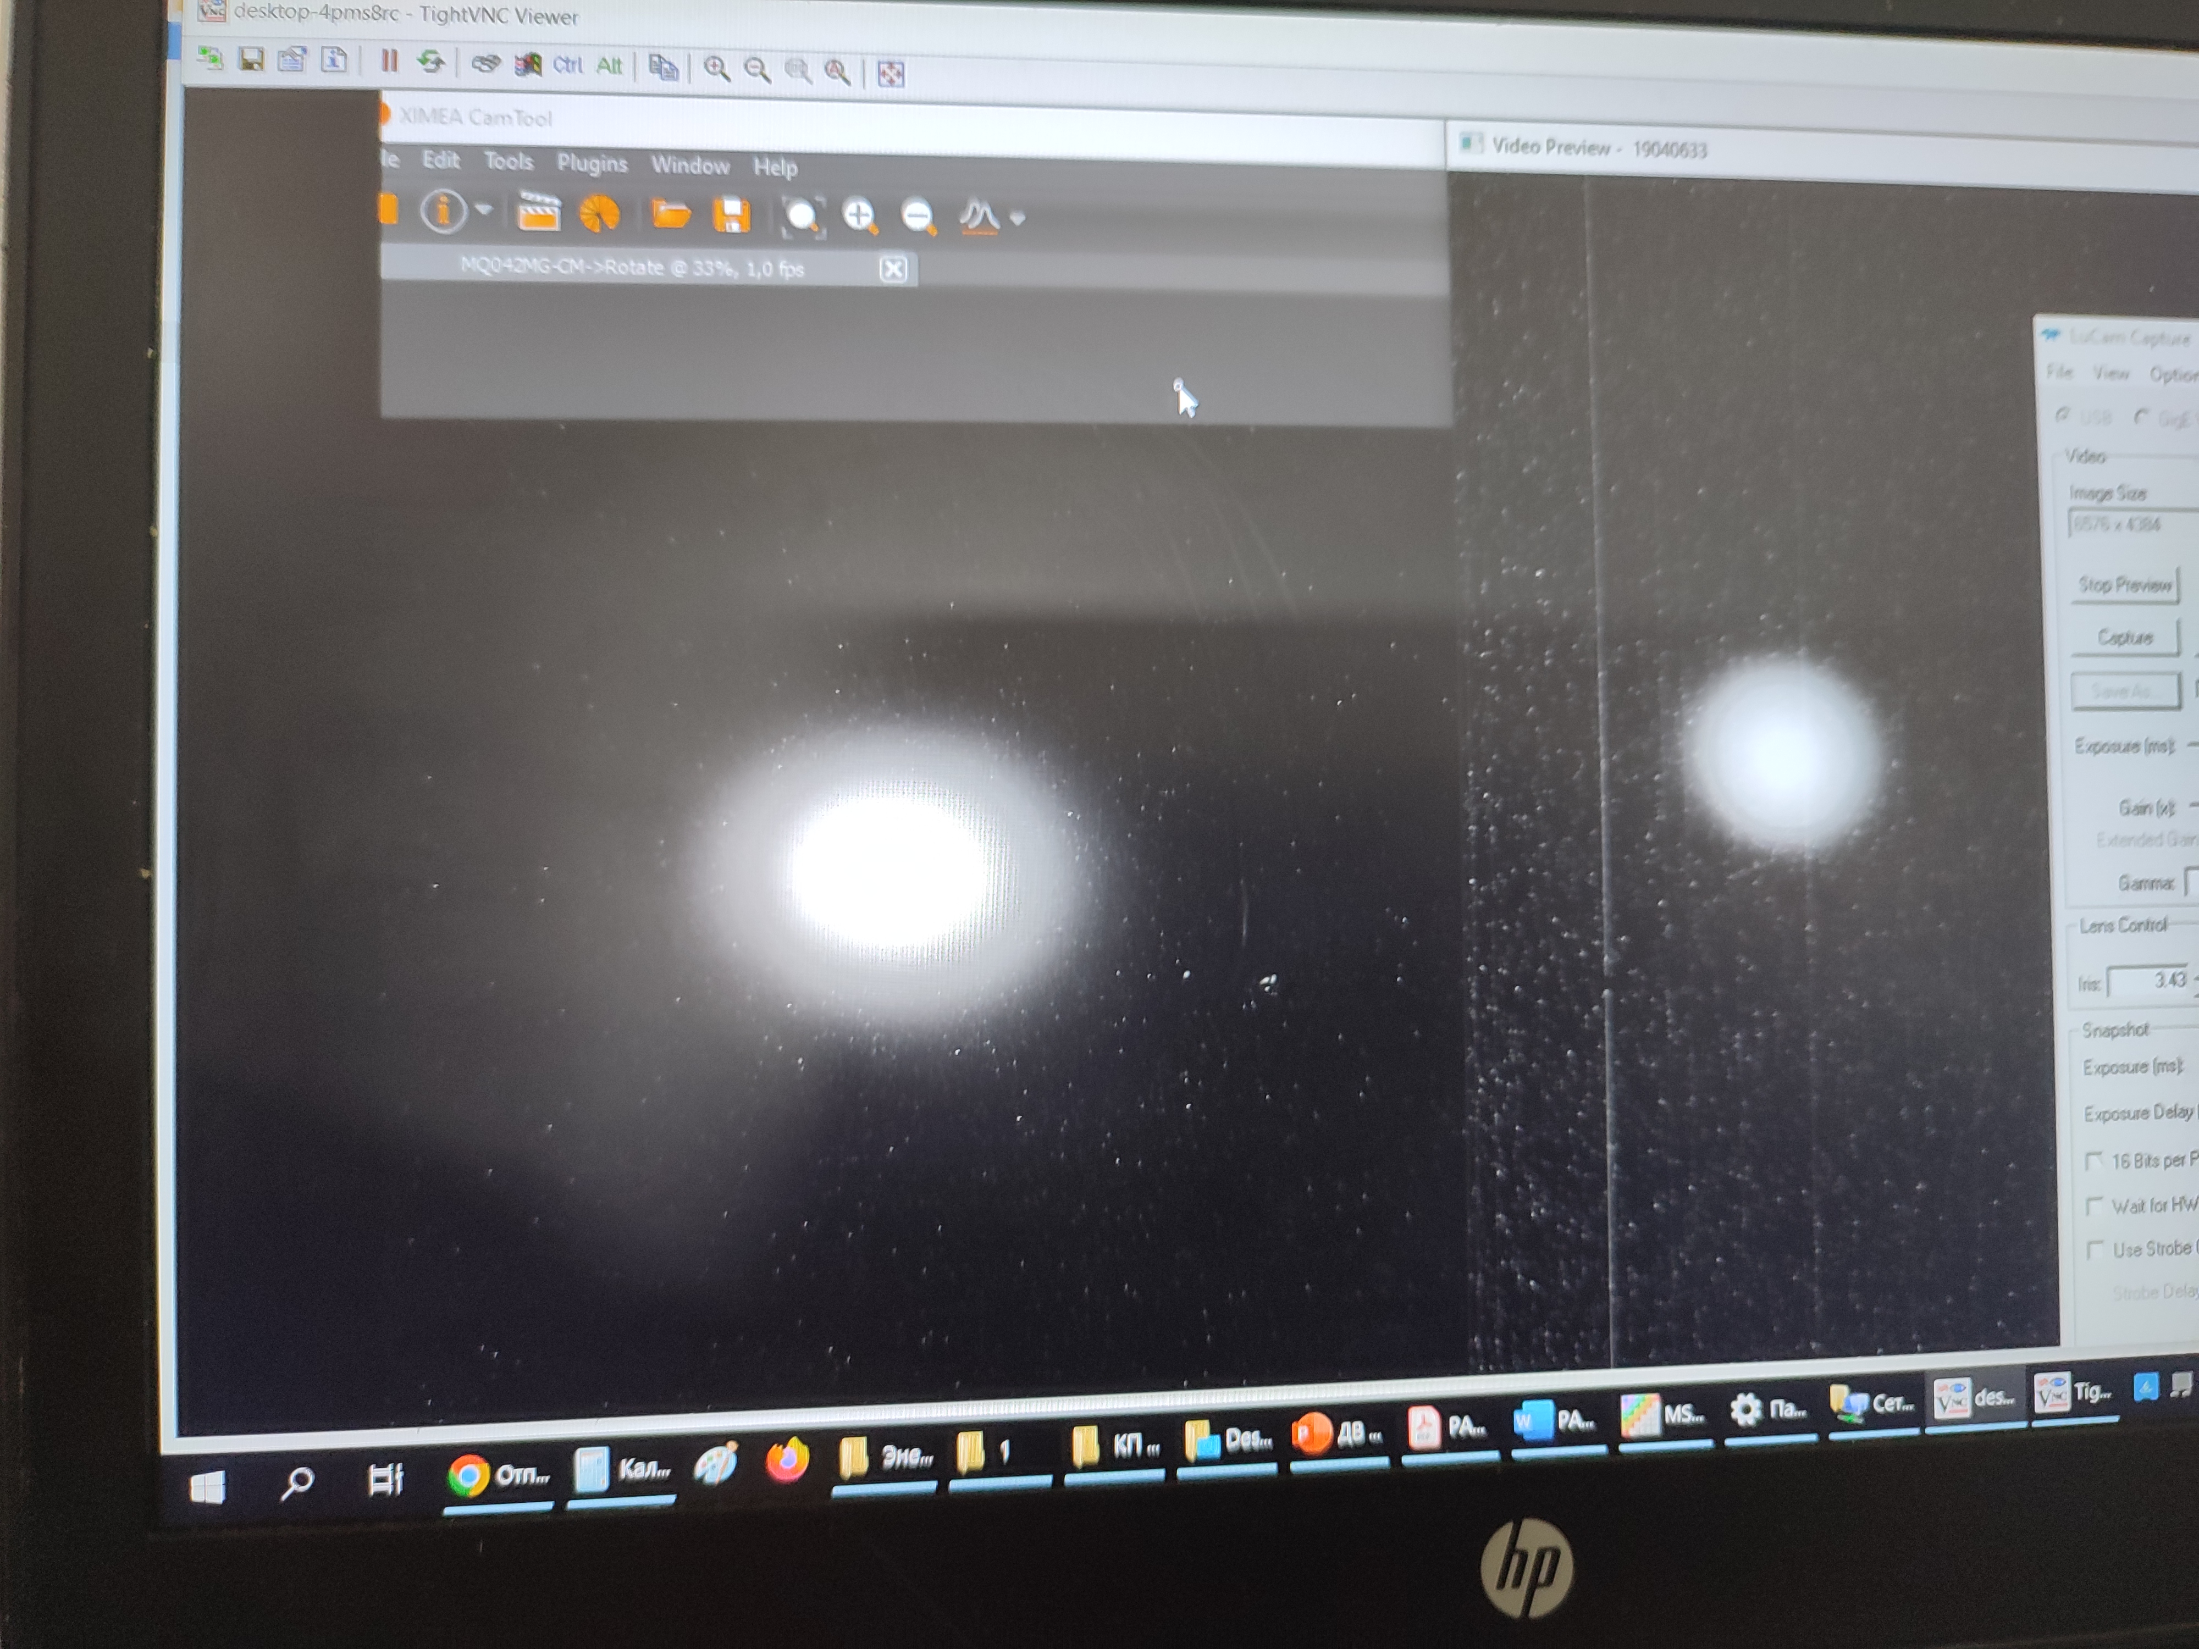

Slide 16
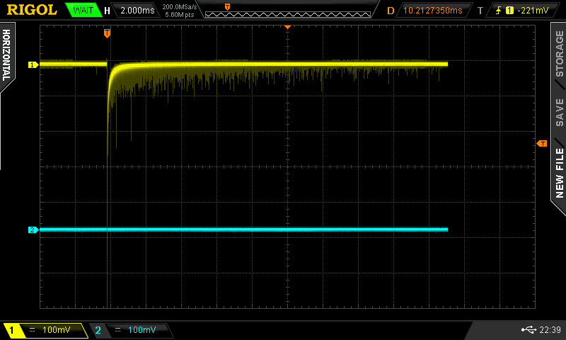

Slide 17
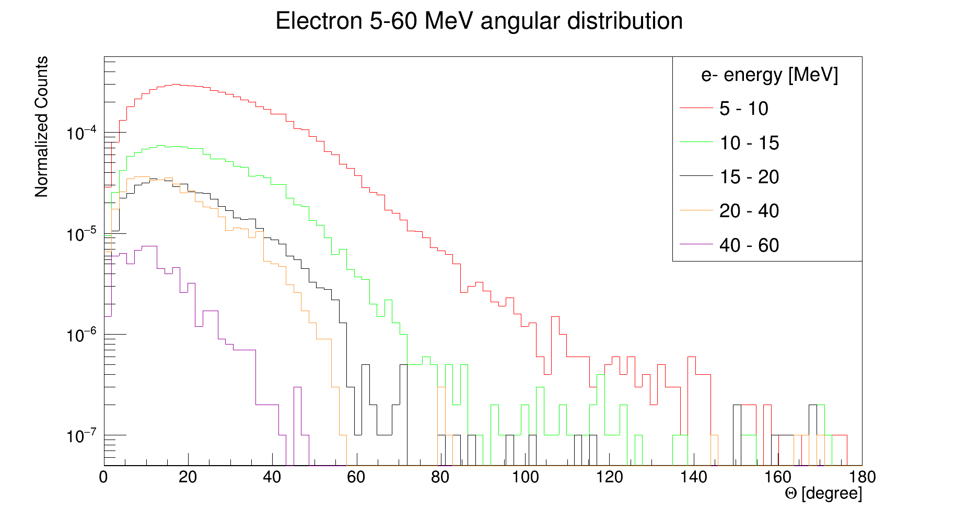
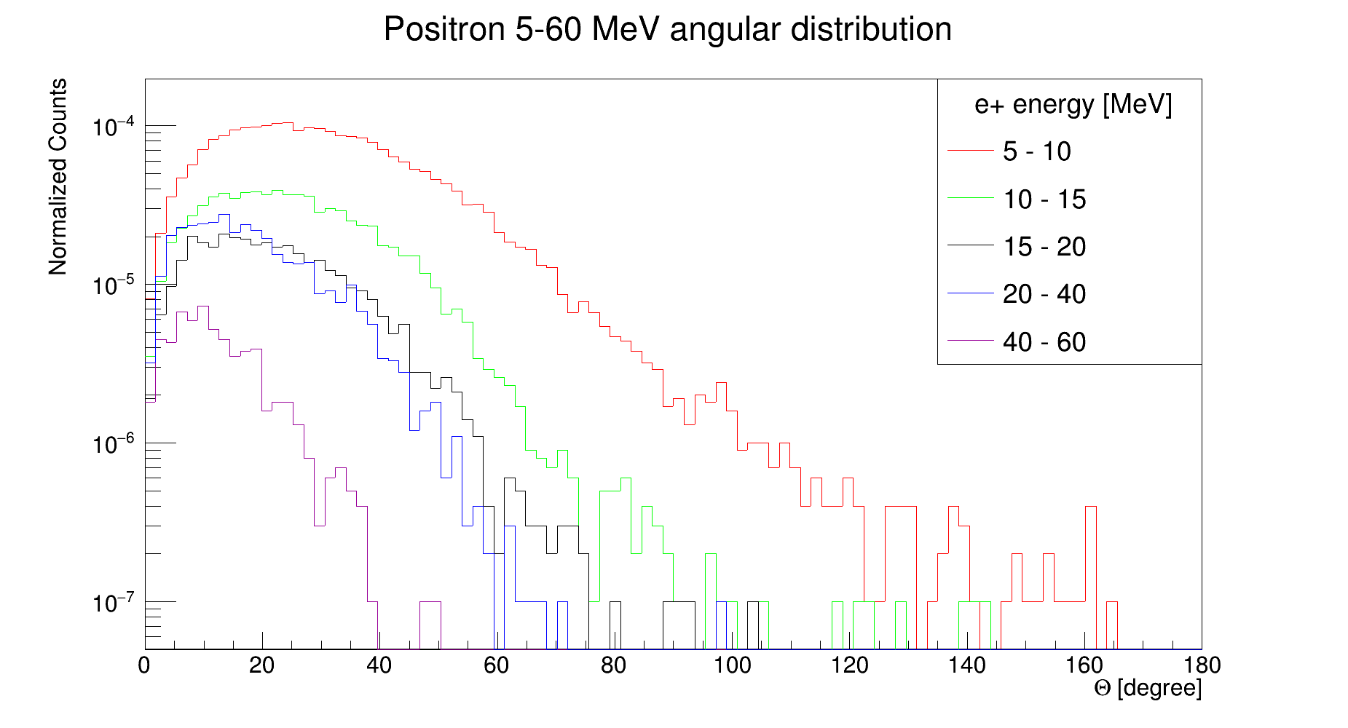
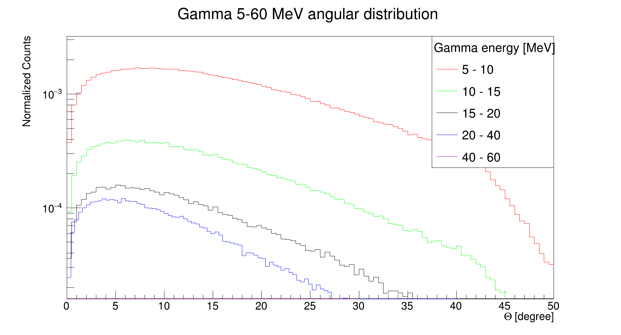
Распределение вторичных частиц: e+, e-, гамма в Pb мишени

Slide 18
Энергетический спектр нейтронов в Pb мишени

Slide 19
Энергетический спектр нейтронов в Fe мишени

Slide 20
Время пролета нейтронов на базе 15 метров
в зависимости от их энергии

Slide 21
Экспериментальные спектры нейтронов полученные в режиме пусконаладочных
работ ЛИНАК-200 ноябрь 2022 с мишенями Pb,W,Fe

Slide 22
Ожидаемые результаты
Основными результатами проекта станут следующие:
- будет создана уникальная научно-исследовательская установка для изучения механизмов генерации электромагнитного излучения в диапазоне длин волн от 1 мм (СВЧ диапазон) до 1 пм (гамма-излучение), реализующихся при взаимодействии пучков релятивистских электронов с веществом и внешними электромагнитными полями;
- будут разработаны принципиально новые подходы к генерации электромагнитного излучения с управляемыми характеристиками на основе использования мишеней, изготовленных из функциональных материалов;
- будут разработаны и протестированы новые неразрушающие методы диагностики пучков заряженных частиц;
- будут разработаны, протестированы и калиброваны прототипы детекторов заряженных частиц и излучений для экспериментов на SPD и MPD NICA;
- будет разработан и создан импульсный источник нейтронов с времяпролетной системой, позволяющей измерять энергетический спектр нейтронов в диапазоне от 10 кэВ до 18 МэВ. Будет создан стенд, который будет использоваться для изучения спектра нейтронов от различных мишеней от Alдо Pb, а также для калибровки нейтронных детекторов;
- будут проведены экспериментальные исследования по обоснованию возможности поискачастиц за рамками СМ и состояний ядерной материи в диапазоне масс гипотетической частицы X17. Будут изготовлены и протестированы прототипы детекторов для экспериментов в данной области масс с учетом параметров ускорителя ЛИНАК-200 и фоновых условий в экспериментальном зале.

Slide 23
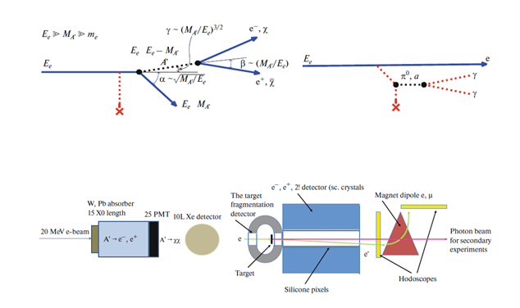
Схема рождения гипотетического "темного фотона" или Х17 и иллюстрация эффекта Примакова (конверсии гамма в 2 гамма с аксион-подобными частицами); схема экспериментальной установки для регистрации гипотетической частицы.. Теоретические и экспериментальные исследования так называемого "темного сектора" элементарных частиц за пределами СМ с целью прояснения происхождения "Темной материи" во Вселенной, а также поиск гипотетического Х17 бозона, которым объясняют недавно обнаруженные ее-аномалии в спектрах возбужденных ⁸Be и ⁴He ядер.

Slide 24
Основным риском невыполнения поставленных целей проекта является финансирование ниже оценочной потребности, включая недофинансирование необходимых работ для устойчивой работы ускорителя ЛИНАК-200 с заявленными параметрами.

Slide 25
Организация | Страна | Город | Участники | Тип соглашения
1.Белгородский национальный исследовательский университет | Россия | Белгород | А.С.Кубанкин Р.Нажмудинов И.Кищин В.Захвалинский Л.Мышеловка К.Вохмянина | Протокол о сотрудничестве
2.Национально-исследовательский Томский Политехнический университет | Россия | Томск | С. Стучебров А.Потылицын А.Булавская Ю.Черепенников Вуколов А. В. Шевелев М.В. Шкитов Д.А. Токтаганова М. М. ДжурничБлажо (Сербия) | Протокол о сотрудничестве
3. Санкт-Петербургский институт ядерной физики, НИЦ «Курчатовский институт» 4.Санкт-Петербуржский политехнический университет | Россия | Гатчина Санкт-Петербург | В.Ким Е.Кузнецова А.Зеленова | Протокол о сотрудничестве
5.ВТЦ ООО «Баспик» | Россия, Сев. Осетия Алания | Владикавказ | Кулов С.К. Самканашвили Д.Г. | Соглашение о сотрудничестве
6.АО ИФТП | Россия | Дубна | Смирнов А.А. Газизов И.М. | Протокол о сотрудничестве
7.ООО «Марафон» | Россия | Москва | Чепурнов А.С. | Протокол о сотрудничестве

Slide 26
8.НИИЯП БГУ | Беларусь | Минск | С.А.Максименко К.Батраков | Протокол о сотрудничестве
9.Институт Джона Адамса Университет Лондона | Великобритания | Лондон | П.Каратаев К.Федоров
10.Федеральное государственное унитарное предприятие – Российский федеральный ядерный центр – Всероссийский исследовательский институт экспериментальной физики | Россия | Саров | Ю.Базаров М.Карпов | Протокол о сотрудничестве
11.Центр теоретической и экспериментальной физики | Чили | Сантьяго | С.Кулешов Д.Замора-Саа
12.КЕК SOKENDAI (на русский) | Япония | Цукуба | А.Арышев К.Попов
13.Institute of Applied Problems of Physics Национальнаяакадемиянаук | Армения | Ереван | ^{В.Кочарян} ^{А.Мктрчян} ^{А.Мовсисян} ^{Л.Григорян} ^{А.Сахарян}
14.Ереванский государственный университет | Армения | Ереван | Л.Алоян Я.Далян Н.Карапетян А.Аветисян А.Шахбазян | Протокол о сотрудничестве

Slide 27
Основной персонал ОИЯИ
№№ п/п | Категория работников | ФИО | Подразделение | Должность | Сумма FTE
1. | научные работники | А.Балдин Э.Балдина В.Кобец Д.Богословский В.Блеко В.Блеко Е.Клевцова А.Жемчугов М.Госткин | ЛФВЭ, ЛЯП | Нач.сектора СНС Нач.сект. НС НС СНС СНС Зам.рук.департ. Нач. сектора | 0.3 0.3 0.3 0.3 0.3 0.3 0.3 0.3 0.3
2. | инженеры | А.Белобородов П.Харьюзов Д.Коровкин А.Сафонов Ноздрин М. Скрыпник А. Шабратов В. Троян Ю.А. Демин Д.Л. А.Федоров | ЛФВЭ ЛЯП | Инж. Нач. группы. Инж. Инж. Нач. группы Инж. Инж. Инж. Гл.инж. уст. Вед. инж | 0.3 0.3 0.3 0.3 0.3 0.3 0.3 0.3 0.3 0.3
3. | специалисты
4. | рабочие
 | Итого: |  |  |  | 6,3

Slide 28
Предлагаемый план-график и необходимые ресурсы для осуществления
Наименования затрат, ресурсов, источников финансирования |  |  | Стоимость (тыс. долл.)потребности в ресурсах | Стоимость, распределение по годам
 |  |  |  | 1 год | 2 год | 3 год | 4 год | 5 год
 |  | Международное сотрудничество (МНТС) |  | 25 | 25 | 25 | 25 | 25
 |  | Материалы |  | 40 | 40 | 40 | 40 | 40
 |  | Оборудование и услуги сторонних организаций (пуско-наладочные работы) |  | 35 | 35 | 35 | 40 | 40
 |  | Пуско-наладочные работы |  | 10 | 10
 |  | Услуги научно-исследовательских организаций |  | 5 | 5 | 5 | 10 | 10
 |  | Приобретение программного обеспечения |  | 10 | 10 | 10
 |  | Проектирование/строительство
 |  | Сервисные расходы (планируются в случае прямой принадлежности к проекту)
Необходимые ресурсы | Нормо-час | Ресурсы
 |  | сумма FTE, |  | 10 | 10 | 10 | 10 | 10
 |  | ускорителя/установки, |  | 1000 | 1000 | 1000 | 1000 | 1000
 |  | реактора,…..
Источники финансирования | Бюджетные средства | Бюджет ОИЯИ (статьи бюджета)
 | Внебюджет (доп.смета) | Вклады соисполнителей Средства по договорам с заказчиками Другие источники финансирования

Slide 29
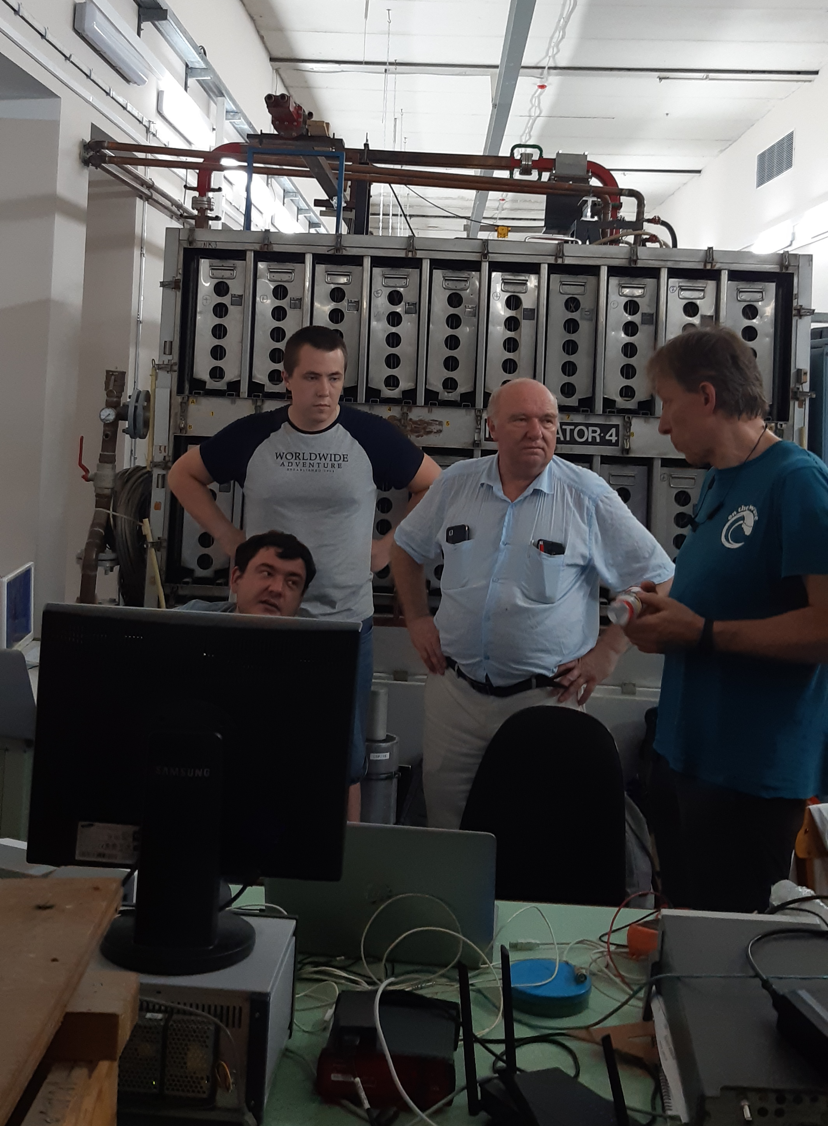
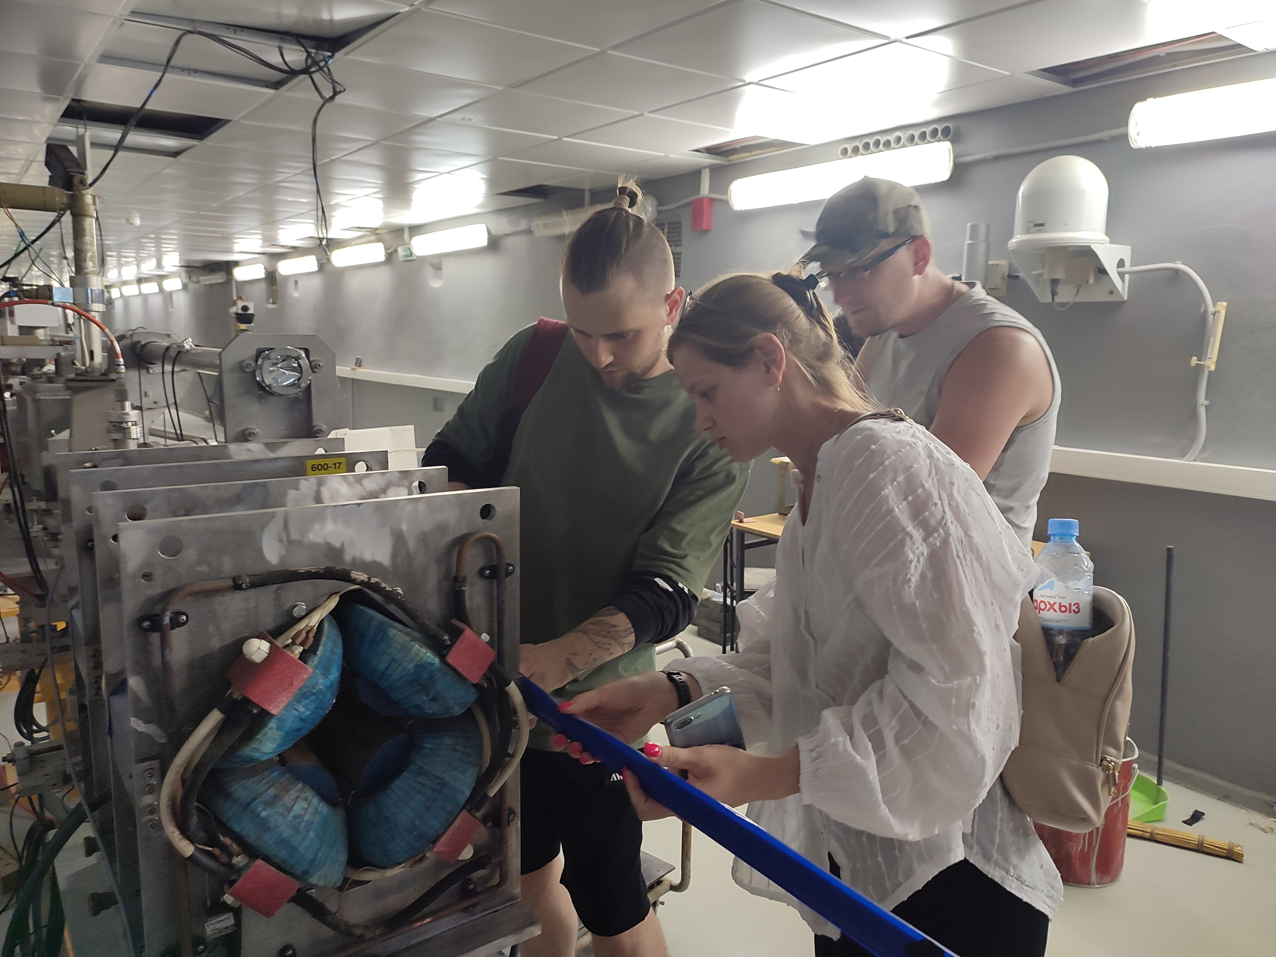
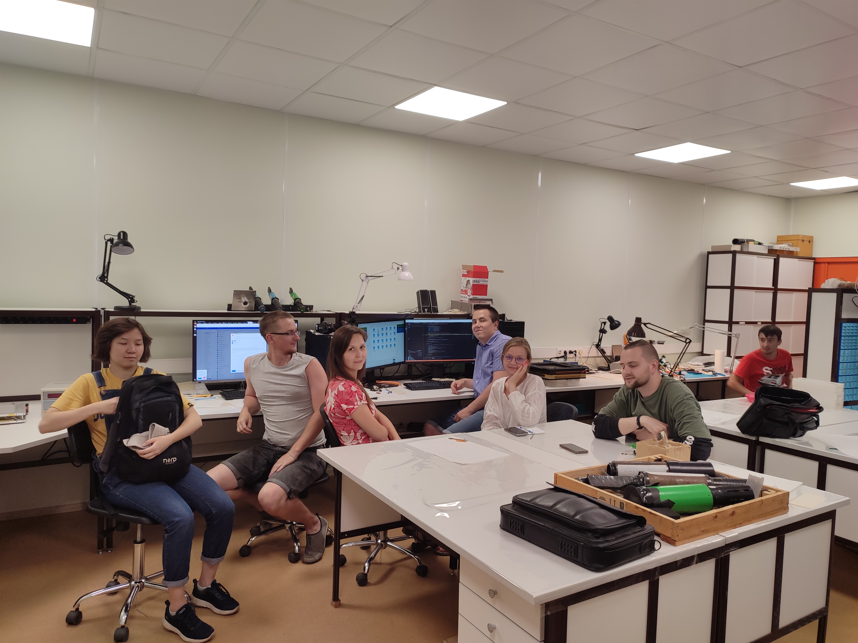
Спасибо за внимание!

Slide 30
